Slide 1
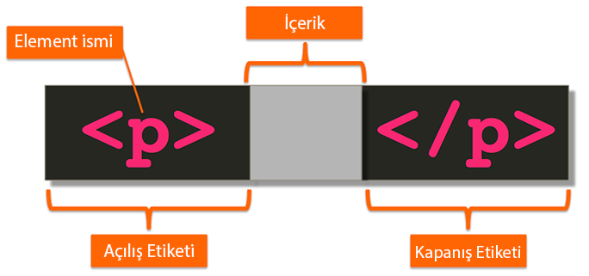
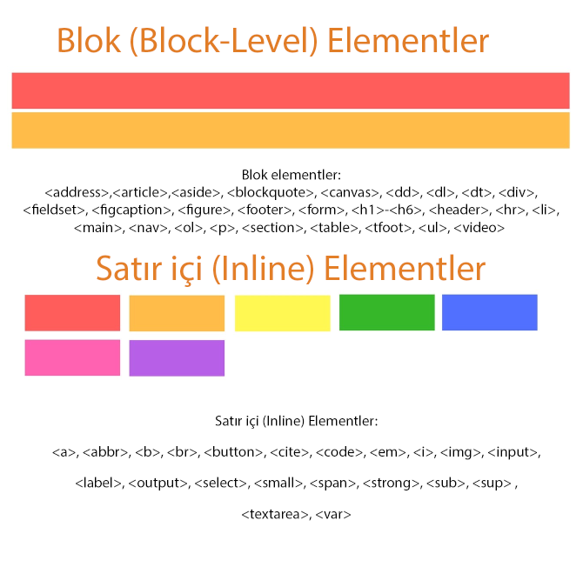
Elementlerinin Anatomisi

Slide 2



Belge türünü tanımlar
Belgeyi html olarak tanımlar
Sayfamız için title, style ve metadataları head içinde tanımlarız
Tarayıcı sekmesinde sayfamız için bir başlık belirlememizi sağlar
Sayfamızın kullanıcıya erişeceği kodları body etiketi içerisine yazarız
Başlık etiketleridir. Önem sırasına göre birden altıya doğru ilerler. SEO için sayfamızda 1 adet h1 bulunması önerilir.
Bir paragraf oluşturmak için kullanılan etikettir. Blok elementtir.
Br etiketi bir satır sonu tanımlar. Kapanış etiketi yoktur.
Hr etiketi de bir satır sonu tanımlar ve yatay olarak sayfamıza bir çizgi çizer.
Yorum yazmak için bu element kullanılabilir. Kısayolu Ctrl+k+c ya da CTRL+Ö

Slide 3

B etiketi içerisindeki yazıyı kalın hale getirir.
Etiketi başka bir kaynaktan alıntı bir bölüm tanımlar.
Etiketi ortalanmış metin tanımlar. Ancak HTML5le birlikte desteklenmemektedir.
Metinleri bilgisayar kodu olarak tanımlar.
Sayfamızdan silinmiş olan bir metni göstermek için kullanılır.
Etiketi metinin yazı tipini, büyüklüğünü ve rengini tanımlar. Ancak HTML5le birlikte desteklenmemektedir.
İ etiketi içerisindeki metni italik hale getirir.
Metinin bir parçasını işaretlemek, vurgulamak isterseniz <mark> etiketini kullanılabilir.

Slide 4
Strong etiketi içerisindeki yazıyı kalın hale getirir. B etiketinden farklı olarak metin içinde önemli olan kısımları Strong ile belirtmek daha doğru olacaktır.
<strike> etiketi üstü çizili metin tanımlar. Ancak HTML5le birlikte desteklenmemektedir.
Small etiketi küçük bir metin tanımlar
Sub elementi bir altsimge tanımlar. H₂O gibi
Sup elementi bir üstsimge tanımlar. WWW^{[1]} gibi
U etiketi metnin altını çizer.
Var etiketi genellikle bir değişken tanımlamak için kullanılır.

Slide 5
Bir Html formu oluşturmak için kullanılır.
Kullanıcının Veri girişi yapabileceği bir alan tanımlar.
Çok satırlı bir metin giriş alanı tanımlar.
Tıklanabilir bir buton öğesi tanımlar. Input ile tanımladığımız butona göre en büyük farkı içerisine img, i, br gibi etiketler eklenebilir
Açılır bir liste oluşturmak için kullanılır.
Select etiketi içinde daha uzun açılır listeler oluşturmak için kullanılır.
Seçim listesindeki bir seçeneği tanımlamak için kullanılır.
Input etiketi için bir başlık tanımlar. Input etiketinin idsi ile Labelin for özelliği eşit olmalıdır.
Form içerisindeki elemanları gruplandırır.
Fieldset etileti üzerindeki başlığı temsil eder.
Input için önceden tanımlanmış açılır bir seçim listesi oluşturmak için kullanılır.
Bir hesaplamanın sonucunu ya da bir eylemin çıktısını vermek için kullanılır.

Slide 6
Bir resim eklemek için kullanılır.
Görüntülerde tıklanabilir alan oluşturmak için kullanılır.
Bir resim haritası için alan oluştururken kullanılır. Genelde Map etiketinin içinde kullanılır.
Grafik çizdirmek için taşıyıcı bir etiket olarak kullanılır. Genellikle JavaScript kullanılarak içerisinde bir grafik çizdirilebilir.
Figure etiketi için bir başlık tanımlar.
Belgenin akışından bağımsız olarak bir resim kod ya da yazı tanımlamak için kullanılır. Kaldırılırsa belge akışı etkilenmez.
Birden fazla fotoğraf ya da tasarım eklemek için kullanılır.
Svg Grafikleri için bir kapsayıcı tanımlar.

Slide 7
Bir ses içeriği eklemek için kullanılır.
Audio Video gibi etiketlerde birden fazla medya kaynağı tanımlamak için kullanılır.
Audio Video gibi etiketler oynatılırken altyazı, başlık gibi metinler görüntülenebilir.
Bir video içeriği eklemek için kullanılır.
A etiketi bağlantı metinleri oluşturmak için kullanılır.
Belge ile harici kaynak arasındaki bağlantıyı tanımlar. Örneğin css dosyamızı html dosyamız ile bağlamak istediğimizde link etiketi kullanılır.
Navigasyon linklerinin bulunduğu alanı tanımlamak için kullanılır.

Slide 8
Sırasız liste oluşturmak için kullanılır
Sıralı liste oluşturmak için kullanılır
Liste öğesi tanımlamak için kullanılır
Dizin başlıklarını tanımlamak için kullanılır. Ancak Html5le birlikte desteklenmemektedir.
Bir tanım listesi oluşturmak için kullanılır.
Tanım listesinde öğeyi tanımlamak için kullanılır
Tanım listesinde öğeyi açıklamak için kullanılır.

Slide 9
Bir tablo oluşturmak için kullanılır
Tablo başlığı tanımlamak için kullanılır
Tabloda başlık hücresini tanımlar.
Tabloda bir satır tanımlar.
Tabloda veri içerin hücreleri tanımlar.
Tabloda başlık içeriklerini gruplamak için kullanılır.
Tabloda gövde kısmını gruplamak için kullanılır.
Tabloda altbilgi içeriklerini gruplamak için kullanılır.
Tabloda Sütun özelliklerini belirtir.
Tablodaki bir ya da daha fazla sütunu belirlemek için kullanılır.

Slide 10
Stil bilgilerini belirtmek için kullanılır.
Sayfamızda bir bölümü ya da kısmı tanımlar.
Satır içi bir kapsayıcı oluşturmak için kullanılır.
Belge veya bir bölüm için başlık belirler.
Belge veya bir bölüm için altbilgi belirler.
Sayfamız için ana içeriği belirlerken kullanılır.
Sayfamızda bir bölümü ya da kısmı tanımlar.
Sayfamızda bir bölümü ya da kısmı bağımsız olarak tanımlar.

Slide 11
Sayfanın ana akışıyla dolaylı ilişkili olan bilgiler için kullanılır. Genelde sidebar için kullanılır.
Kullanıcı tarafından kullanılıp gizlenebilen ek bilgileri tanımlar.
Bir iletişim kutusu ya da alt paragraf için kullanılır.
Details etiketi için bir başlık tanımlar.
Belirli bir içerik parçasını makine tarafından okunabilen bir çeviriye bağlar.

Slide 12
Html sayfasında Javascript kodlarını kullanmak için tanımlanır.
Etiketi komutların devre dışı bırakıldığı veya komutları desteklemeyen tarayıcılar için alternatif bir içerik tanımlar.
Sayfaya gömülü bir kod eklemek için kullanılır. Ancak Html5 ile birlikte desteklenmemektedir.
Etiketi harici uygulamalar veya etkileşimli içerikler için bir taşıyıcı tanımlar.
Etiketi HTML belgesi içerisine gömülü nesne tanımlar.
Object etiketiyle gömülen nesneye parametre tanımlar.

